Slide 1
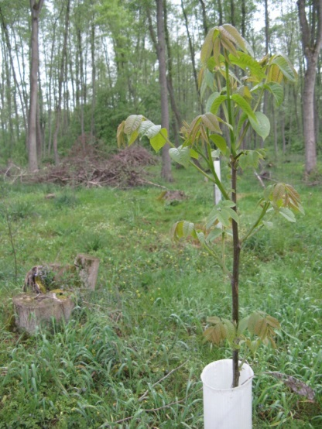
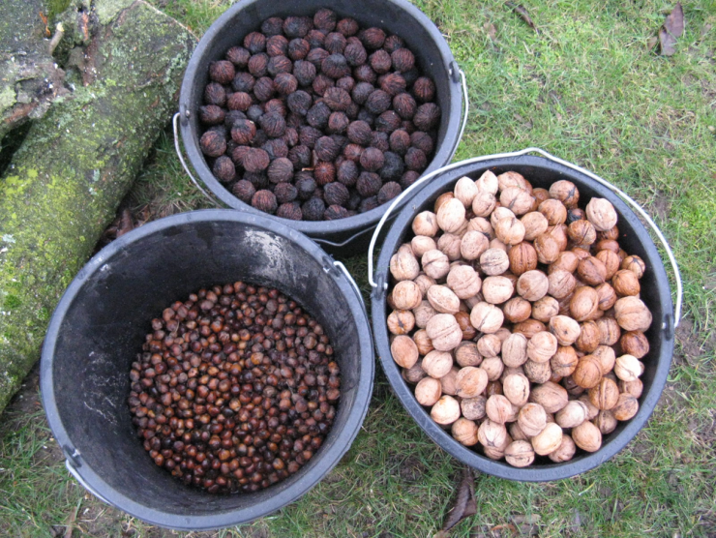
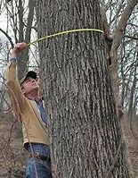
Forstlicher Nussanbau aus betriebswirtschaftlicher Sicht
Auswertung der hessischen Submissionsergebnisse von 2010 - 2018
Michael Rost
06-2019

Slide 2

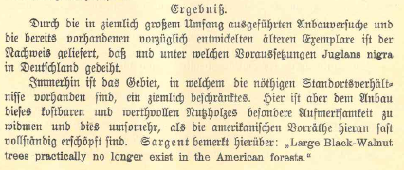
Forstlicher Nussanbau aus betriebswirtschaftlicher Sicht
Zitat aus …
„Die Ergebnisse der in den preußischen Staatsforsten ausgeführten Anbauversuche mit fremdländischen Holzarten“ von Prof. Dr. Schwappach, Verlag von Julius Springer, Berlin 1901

Slide 3
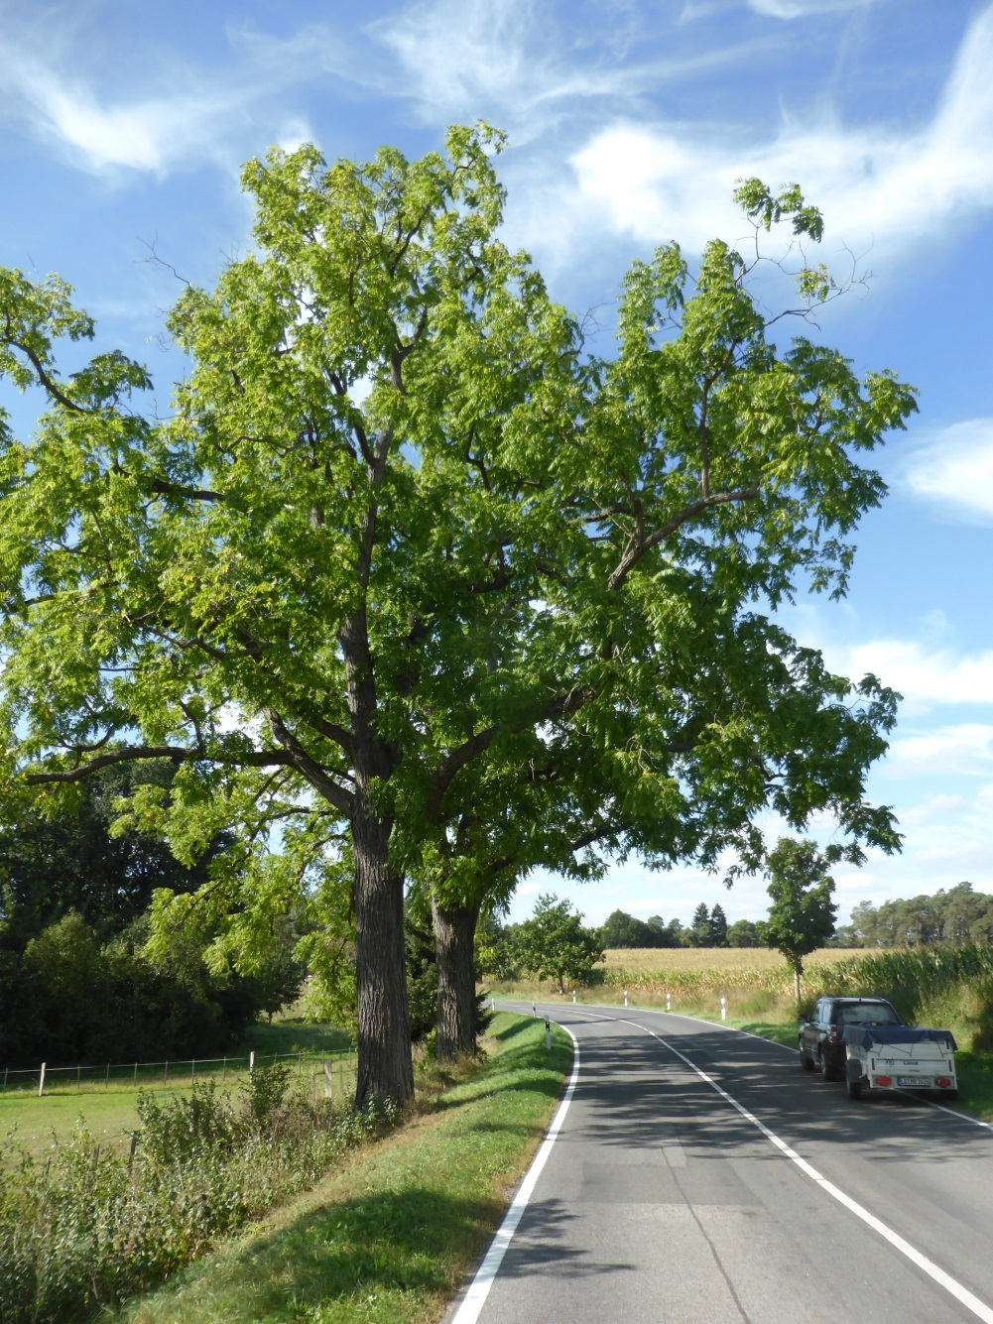
Forstlicher Nussanbau aus betriebswirtschaftlicher Sicht
L091 zwischen Wamckow und Buerbeck nordöstlich von Crivitz
(Mecklenburg-Vorpommern)

Slide 4
Forstlicher Nussanbau aus betriebswirtschaftlicher Sicht
Einzelergebnisse …

Slide 5
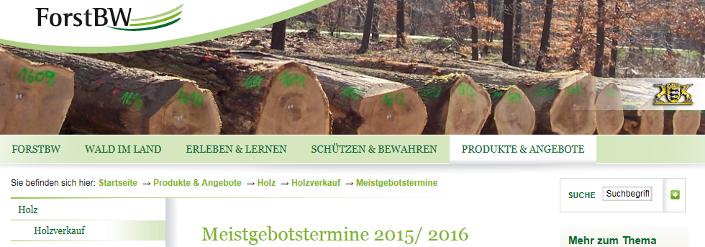
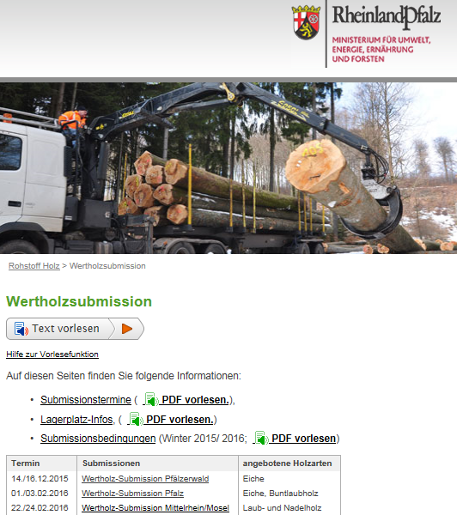
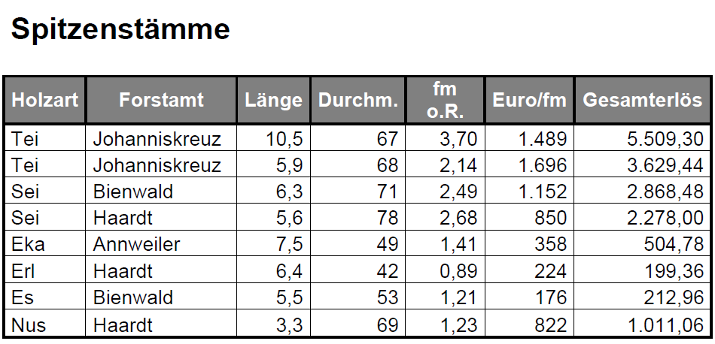
Forstlicher Nussanbau aus betriebswirtschaftlicher Sicht
„Erfreulich war die Walnuss mit über 600 € für rel. kurze Stammteile …“

Slide 6
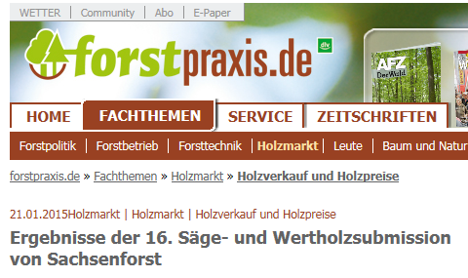
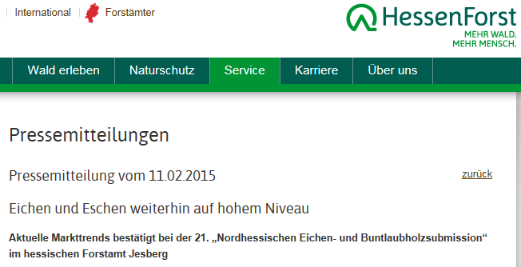
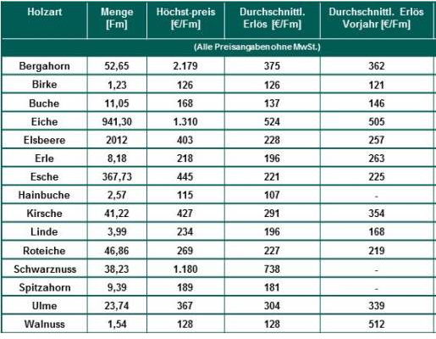
Forstlicher Nussanbau aus betriebswirtschaftlicher Sicht
„Spitzenstamm der Submission war in diesem Jahr eine Schwarznuss, die 2.540 €, umgerechnet 1.789 €/m³ erlöste.“
= 28.200,- €

Slide 7
Forstlicher Nussanbau aus betriebswirtschaftlicher Sicht
Auswertung der Submissionsergebnisse des Landesbetriebs HessenForst 2010 – 2018 …

Slide 8
Forstlicher Nussanbau aus betriebswirtschaftlicher Sicht

Slide 9
Forstlicher Nussanbau aus betriebswirtschaftlicher Sicht

Slide 10
Forstlicher Nussanbau aus betriebswirtschaftlicher Sicht

Slide 11
Forstlicher Nussanbau aus betriebswirtschaftlicher Sicht

Slide 12

Forstlicher Nussanbau aus betriebswirtschaftlicher Sicht
Eine überschlägige Betrachtung der Erlösseite …

Slide 13
Forstlicher Nussanbau aus betriebswirtschaftlicher Sicht
Zurückhaltende Annahme:
283,- € /Fm x 1,6 Fm** x 60 Z-Bäume / ha = 27.168,- € / ha*
„Euphorische“ Annahme:
2024,- € /Fm x 1,6 Fm** x 60 Z-Bäume / ha = 194.304,- € / ha*
Annahme auf Basis der Erlöse 2010-2018:
821,- € /Fm x 1,6 Fm** x 60 Z-Bäume / ha = 78.816,- € / ha*
* abzüglich Holzerntekosten und Submissionsgebühren
zuzüglich Erlöse aus Industrie- bzw. Brennholzverkauf
** Stamm mit 10 m Länge und 45 cm Mittendurchmesser = 1,59 Fm

Slide 14
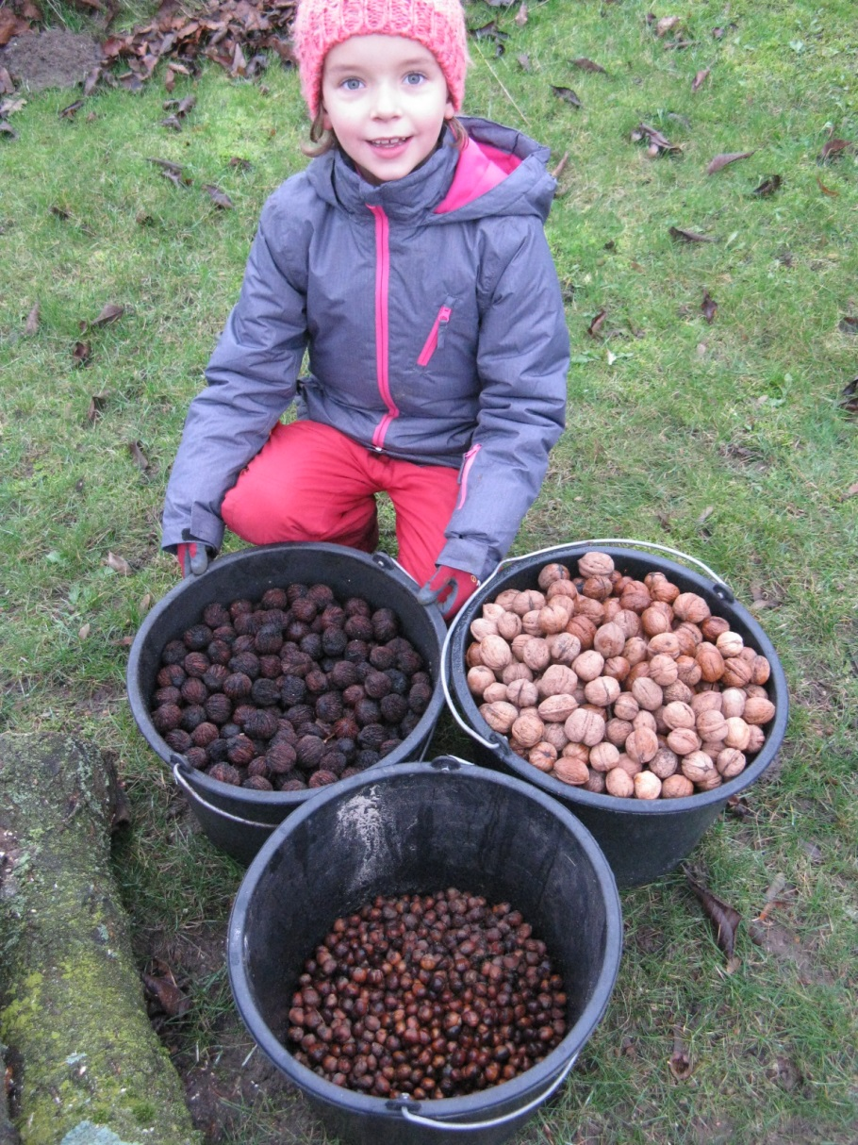
Forstlicher Nussanbau aus betriebswirtschaftlicher Sicht
Wie auch immer –
die nächste Generation dankt!
bzw.
Willst Du von Deinen Erben posthum
Küsse,
pflanze Nüsse, Nüsse, Nüsse!
Vielen Dank für Ihre Aufmerksamkeit!

